Slide 1
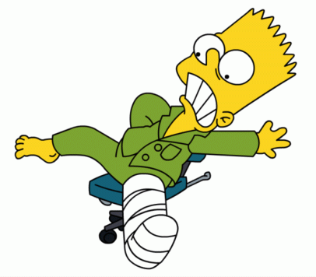
Poškodenia a poranenia
kostí a svalov
PaedDr. Igor Drexler, ZŠ Nábrežná, Kysucké Nové Mesto

Slide 2
Cieľ vyučovacej hodiny
Vedieť vymenovať niektoré príčiny zlomenia kostí
Vedieť popísať typy zlomenín kostí
Poznať príklady poranení a porúch svalov a šliach a ich príčiny
Poznať príčiny nesprávneho držania tela a jeho vplyv na ochabnutie svalov trupu

Slide 3
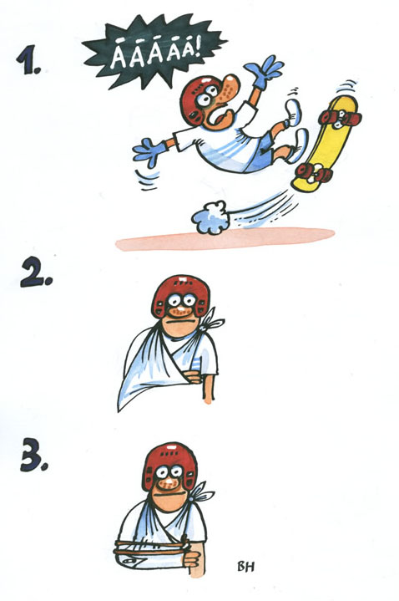
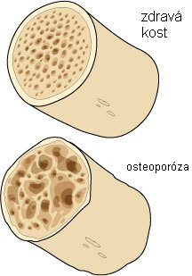
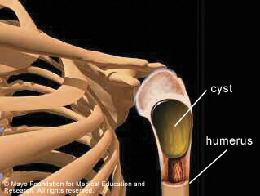
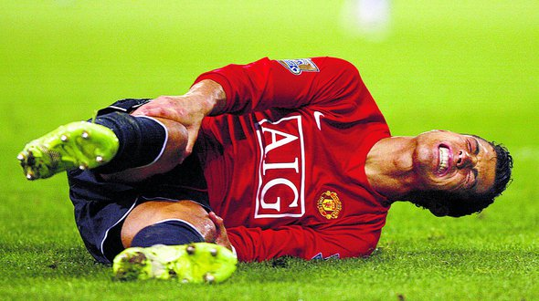
Zlomeniny kostí
Čo uľahčuje vznik zlomeniny?
• Pokročilý vek (súvislosť s osteoporózou)
• Netrénovanosť (zaťažovaná - vyšportovaná kostra je
pevnejšia).
• Nadváha alebo nesprávna výživa
• Rizikové činnosti –manuálna práca, pády z výšky
pri zamestnaní či športe
• Choroby kostí – napr. malé cysty spôsobujúce
patologické zlomeniny u detí

Slide 4
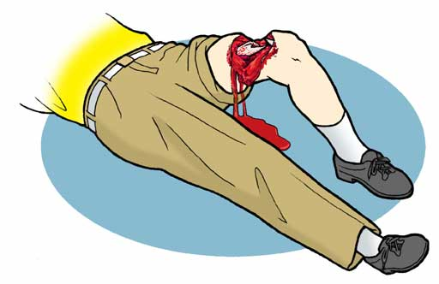
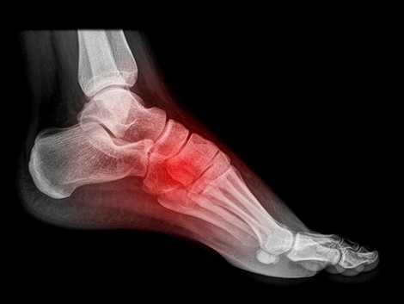
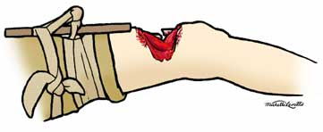
Zlomeniny kostí
Zlomenina (fraktúra) kosti je porušenie celistvosti kosti. Zlomeniny delíme podľa komplikovanosti poškodenia okolitých tkanív na zlomeniny:
• otvorené, u nich vidíme často zlomenú kosť na vlastné oči,
• zatvorené
• jednoduché, u nich z jednej kosti vznikajú dva fragmenty,
• komplikované, kde je úlomkov viacej,
• bez poranenia, často dôležitých, mäkkých tkanív,
• s poranením týchto tkanív.

Slide 5
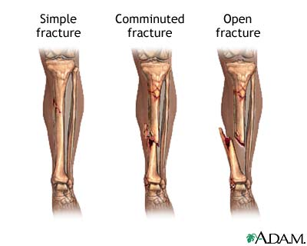
Zlomeniny kostí
Príznaky:
1. Lokalizovaná bolesť, citlivosť v mieste
zlomeniny (bolesť v presnom bode zlomeniny)
2. Opuch
3. Krvácanie do kože v oblasti zlomeniny
4. Praskavý zvuk počuteľný pri pohybe
5. Porucha funkcie, strata pohyblivosti poškodenej časti tela.

Slide 6
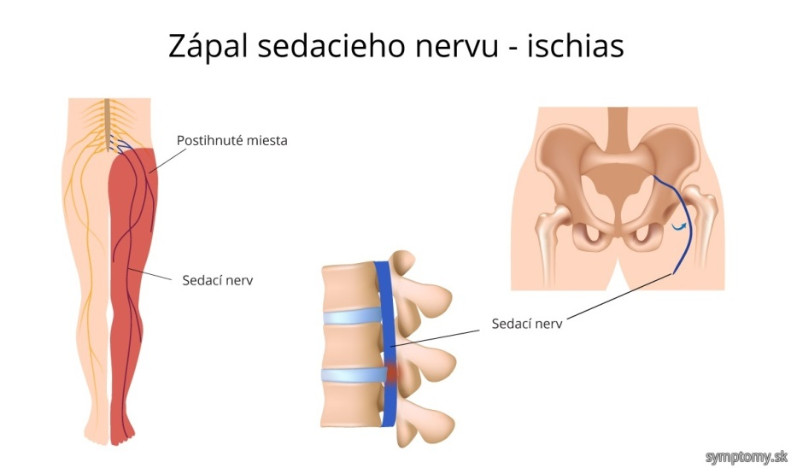
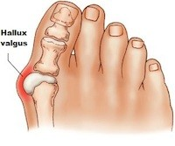
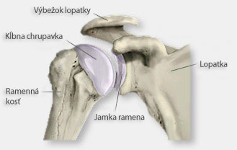
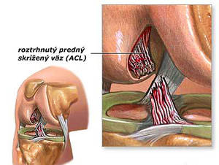
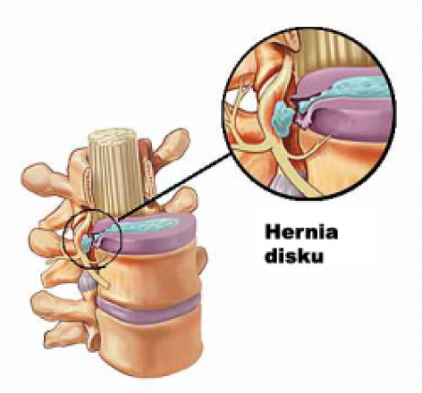
Poruchy kĺbov a kostí
poranenia väzov
natrhnutie chrupky
vykĺbenie
vybočený palec
Osteoporóza
Ischias
prolaps platničky
rakovina kosti

Slide 7
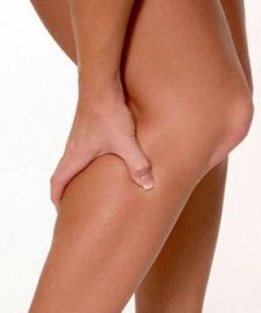
Poškodenia svalov
a) Svalové kŕče: Vyskytujú sa pri zníženom obsahu kyslíka v svaloch , zvýšenej koncentrácii kyseliny mliečnej
b) Bolesti svalov: sú spôsobené mikroskopickým poranením bielych svalových vláken.
c) Pomliaždenie : Príčinou býva hrubé násilie, nakopnutie do kontrahovaného svalu a pod. Prítomná je bolestivosť, krvný výron, obmedzená pohyblivosť.
d) Preťaženie: Prejavuje sa náhlou bolesťou, po prípade
výronom a opuchom.
e) Natiahnutie: Prejavuje sa hneď bolesťou, ktorá sa po
hodine zväčší.
f) Karpálny tunel stlačenie stredového nervu v zápästí –
pálenie a bolesť v ruke, zápästí a predlaktí, oslabenie
úchopu

Slide 8
Poškodenia svalov
g) Natrhnutie: Prejavuje sa okamžitou, stálou bolesťou, opuchom a výronom. Pri natrhnutí hmatáme trhlinku. Už aj chôdza je obtiažná. Príčinou býva podcenenie rozcvičenia, nekoordinovaný, alebo chybný pohyb (presahujúci rozsah pohybu, alebo je to pohyb, na ktorý nie je sval adaptovaný), prudké kopnutie do lopty na začiatku, ev. na konci tréningu, či zápasu. Podporujúcim faktorom sú zima, chlad, vlhko, klzký, nerovný terén.
h) Kompletné svalové roztrhnutie: Úplné roztrhnutie svalu, pri ktorom pocítite náhlu, prudkú bolesť (akoby švihnutie bičom). Dôjde k úplnému vypadnutiu funkcie svalu s charakteristickým nálezom - priehlbina, alebo priečne prebiehajúca štrbina v napnutom svale. Táto priehlbina sa rýchlo vyplňuje krvným výronom.
i) Roztrhnutie šľachy – prudké stiahnutie svalu, ktorý sa môže odtrhnúť
od kosti
j) Tenisový lakeť – poškodenie šľachy úponu svalov HK v bízkosti kĺbu

Slide 9
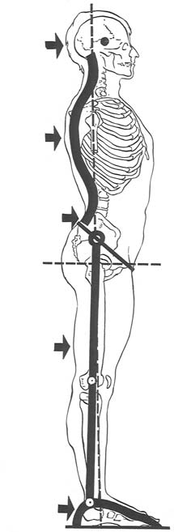
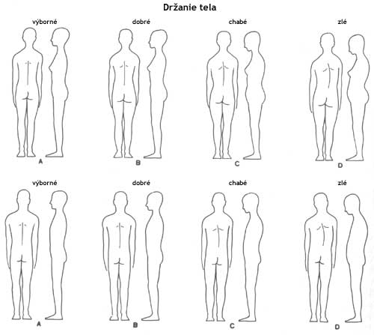
Správne držanie tela

Slide 10
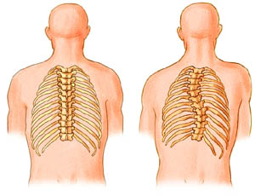
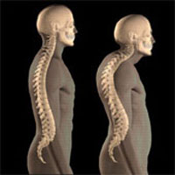
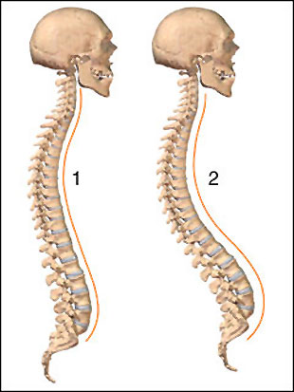
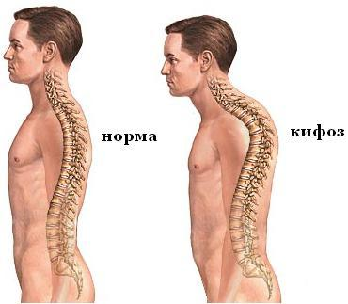
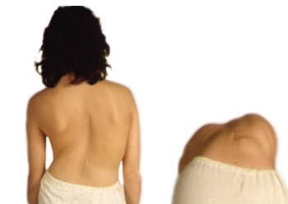
Nesprávne držanie tela = poruchy chrbtice
Guľatý chrbát
Plochý chrbát
Skolióza (bočitosť)
Kifóza a lordóza

Slide 11
Nesprávne držanie tela = poruchy chrbtice
Čo je potrebné urobiť pre správne držanie v škole
Vyšší žiaci majú sedieť v zadných laviciach, žiaci s poruchou zraku alebo sluchu v predných laviciach.
Ľavorukí žiaci majú sedieť pri okne vľavo, aby im svetlo dopadalo na pracovnú plochu.
Školský nábytok by mal prispôsobený proporciám žiakov.
Premiestniť nábytok v triede výške žiakov, ale aj zosúladiť výšku lavice a stoličky s výškou žiaka v rámci triedy.
Počas vyučovania využívať prestávky na pohyb, vsunúť hodinu telesnej výchovy medzi ostatné predmety.

Slide 12
V sede sa má dotýkať obidvoma nohami dlážky celým chodidlom. Má sa opierať o stôl bez dvíhania ramien. Operadlo má byť dostatočne vysoké, má byť oporou pre chrbát, nie pre panvu.
Zistiť a liečiť krátkozrakosť. Krátkozraké deti sa nakláňajú nad stôl, čo vedie k vývoju ,,guľatého“ chrbta.
Školská taška. Nikdy nie zavesená na jednom ramene. Chrbtová časť tašky by mala byť vystužená, obsah v taške rovnomerne uložený.
Minimalizovať sedenie pri počítači, striedať polohy, zradiť pre dlhšom sedení pohyb.
Poloha pri spánku. Vankúš by nemal byť príliš vysoký, nie je vhodné spať ani bez vankúša. Nevhodný je príliš mäkký ale aj príliš tvrdý matrac.
Šport. Akákoľvek športová aktivita ja vhodná pre správne držanie tela. Vedie k spevneniu svalstva, ktoré je oporou pre kostru. Ak chybné držanie tela je už prítomné, potom odporúčaným športom je plávanie štýl znak, bicyklovanie, jazda na koni, tanec, korčuľovanie, bez na lyžiach, cvičenie na fit lopte. Nevhodným športom je tenis, zjazdové lyžovanie, squash

Slide 13
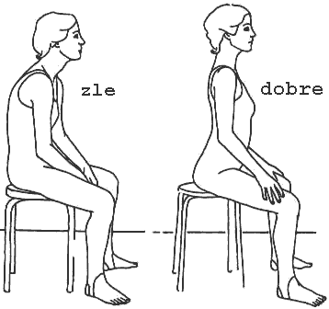
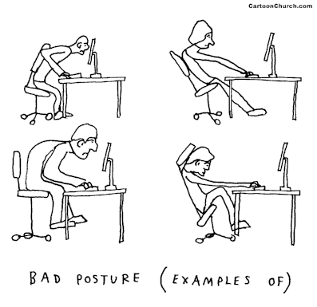
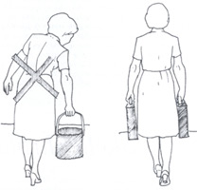
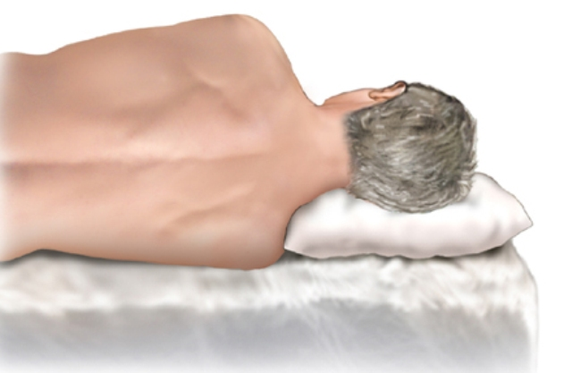

Slide 14
Over si, čo vieš
Vymenuj niektoré príčiny zlomenia kostí
Popíš typy zlomenín kostí
Uveď príklady poranení a porúch svalov a šliach a ich príčiny
Vymenuj príčiny nesprávneho držania tela a jeho vplyv na ochabnutie svalov trupu

Slide 15
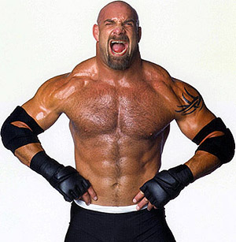
Ďakujem za pozornosť

